Slide 1
GRUPO 3
COMBINANDO SABERES PARA
A UNIDADE DE AÇÕES
FACILITADORAS:
ELISA ALVARES e HELLENE SOUZA
JUL/ 2017

Slide 2
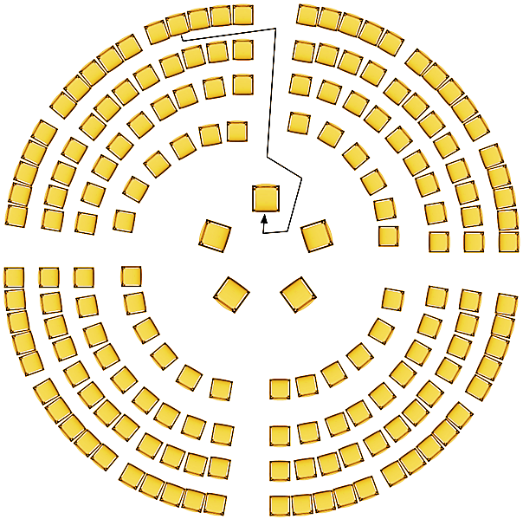
TEMA 1
FALHA NO CONTROLE
DE QUALIDADE SEM
AÇÕES CORRETIVAS

Slide 3
ESTUDO DE CASO
Unidade de Alimentação e Nutrição de Concessionária de Alimentação, localizada em indústria de autopeças, com as seguintes características:
Funcionamento 24 horas para atendimento aos clientes dos três turnos de produção, todos os dias da semana;
Produção média diária de:
300 desjejuns
350 almoços
200 lanches da tarde
220 jantares
80 ceias pequena refeição
80 ceias grande refeição
Quadro técnico composto por 01 nutricionista (RT) com carga horária de 44 horas semanais e 01 técnico em nutrição e dietética com carga horária de 44 horas semanais

Slide 4
ESTUDO DE CASO
Durante a visita de orientação técnica do exercício profissional, o fiscal questiona sobre os procedimentos de controle de qualidade e, ao analisar os documentos comprobatórios identifica o seguinte:
As amostras coletadas são descartadas após 24 horas, por falta de espaço suficiente para armazenamento;
As planilhas de controle de temperatura dos equipamentos são preenchidas duas vezes por semana e os valores anotados estão acima das temperaturas consideradas adequadas;
O controle de temperatura dos alimentos é feito diariamente, mas somente no almoço;
Os Atestados de Saúde Ocupacional dos manipuladores estão vencidos há pelo menos 3 meses;
O laudo de potabilidade da água é de 2015 e sinaliza contaminação por coliformes fecais acima dos níveis de referência.

Slide 5
Diante desse cenário, que ações podem ser realizadas pelo Fiscal?

Slide 6
Conscientizar o nutricionista RT sobre suas obrigações e responsabilidades.
Estabelecer prazos curtos para regularização das inadequações mais urgentes.
Orientar sobre a elaboração do relatório técnico de não conformidades com apresentação ao responsável pela concessionária e ao CRN.
Discutir com o RT possibilidades de alteração no horário de trabalho dele e/ou do TND para melhor cobertura dos turnos de produção.
Identificar se está havendo negligência por parte do profissional.

Slide 7
Orientar o profissional a elaborar um plano de ações corretivas.
Programar visitas de retorno para verificar melhorias.
Encaminhamento do caso para avaliação pela Comissão de Fiscalização.
Orientar sobre capacitação de colaboradores.
Incentivar o profissional a se apropriar de suas atividades obrigatórias.
Orientar sobre atividades que podem ser desenvolvidas pelo TND.

Slide 8
Elaborar representação para a Vigilância Sanitária.
Verificar com o profissional de quem são as responsabilidades pela execução dos controles de qualidade (contratante ou contratado), por meio de avaliação do contrato.
Orientar sobre previsão no código de ética de comunicação ao CRN sobre condições impeditivas da correta prática profissional.
Alertar o RT sobre os riscos de toxinfecção.
Discutir a situação com o supervisor do RT.

Slide 9
Orientar o responsável técnico com base nos parâmetros nutricionais regidos pelo PAT.
Considerar o cardápio inadequado com observação no RVT.
Sensibilizar o profissional para trabalhar paralelamente a educação alimentar e nutricional com os trabalhadores.
Verificar com a gerência e o profissional e trabalhar com a sensibilização.

Slide 10
Utilizar pesquisa de satisfação, o guia alimentar juntamente com a legislação como ferramenta para nortear mudanças necessárias no cardápio.
Orientar a RT na elaboração de relatório técnico sobre o risco e benefício do consumo de refrigerantes e entregar ao proprietário.
Orientar o RT a ter uma postura profissional de nível superior e não realizar atividades incompatíveis com o cargo.

Slide 11
Dar prazo para as adequações do cardápio e programar visita de retorno para monitoramento das atividades.
Conscientizar a pessoa jurídica do prazo para as adequações, caso não haja regularização será feita uma representação ao PAT.
Traçar o perfil de saúde do cliente e utilizar os dados como ferramenta de argumentação para melhoria do cardápio.
Realizar análise nutricional com o cardápio ideal e comparar com o usual, para incentivar a adesão ao cardápio saudável.

Slide 12
Realizar campanhas educativas destacando as propriedades nutricionais do suco incentivando o seu consumo.
Conscientizar o nutricionista da sua identidade, do seu papel como promotor da saúde.

Slide 13
Proposta para apresentação na plenária final:
É fundamental que o fiscal esteja tecnicamente atualizado e seja valorizado em sua função, para conseguir orientar e sensibilizar os profissionais a se apropriarem de suas atividades privativas para garantir a promoção da alimentação adequada e saudável onde estiveram atuando.

Slide 14
TEMA 2
CARDÁPIO NÃO SAUDÁVEL

Slide 15
ESTUDO DE CASO
Unidade de Alimentação e Nutrição de Concessionária de Alimentação, localizada em indústria de refrigerantes, com as seguintes características:
Funcionamento de 05:00 às 22:00 horas, de segunda à sexta-feira;
Produção média diária de:
200 desjejuns
250 almoços
90 lanches da tarde
90 jantares
Quadro técnico composto por 01 nutricionista (RT) com carga horária de 44 horas semanais

Slide 16
ESTUDO DE CASO
Durante a visita de orientação técnica do exercício profissional, o fiscal questiona sobre a elaboração do cardápio e o cálculo do valor nutritivo das refeições e, ao analisar os documentos comprobatórios identifica o seguinte:
Padrão do cardápio: arroz, feijão, duas opções de prato principal, uma guarnição, três saladas, uma sobremesa, refrigerante e suco artificial.
Prato principal porcionado, demais itens à vontade, incluindo as bebidas.
Incidência diária de frituras;
Salada de alface e tomate fixas diariamente, variando somente o terceiro item;
Guarnição à base de carboidratos (massas, farinhas, batata, etc) quatro vezes por semana e à base outras hortaliças somente uma vez por semana;
Sobremesa: doces três vezes por semana e frutas duas vezes por semana;
Não é feito o cálculo do valor nutritivo das refeições.

Slide 17
Diante desse cenário, que ações podem ser realizadas pelo Fiscal?

